Slide 1
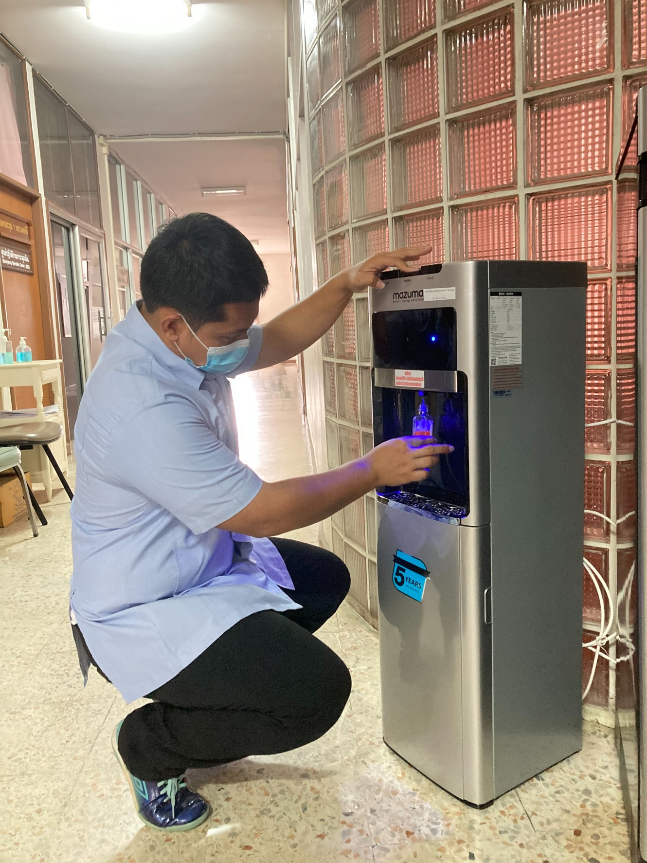
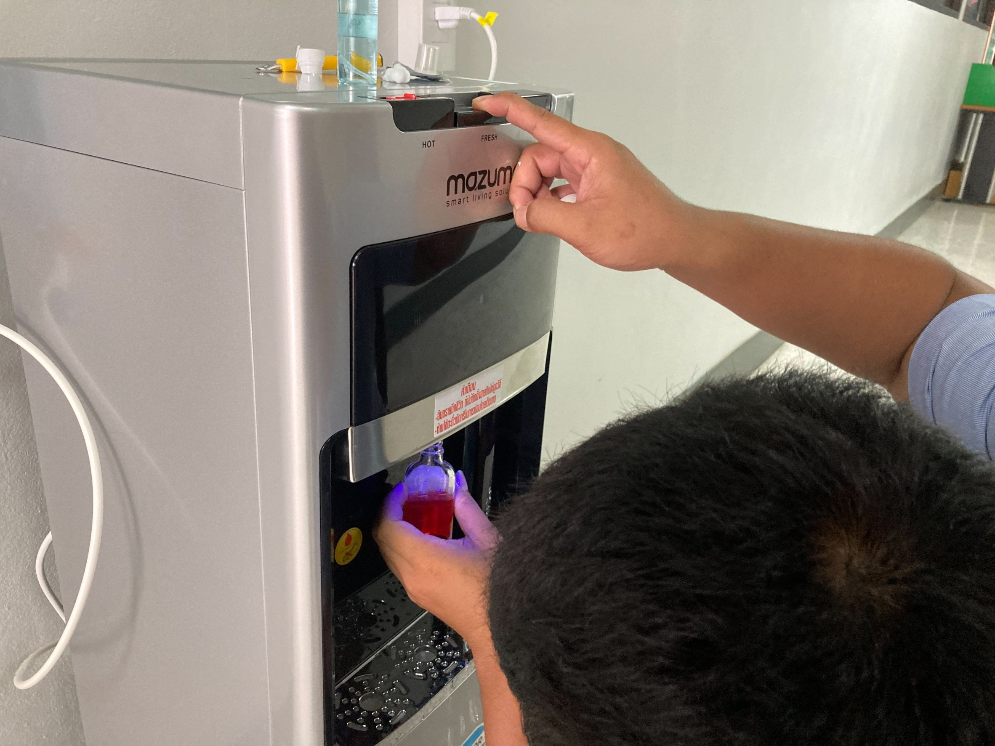
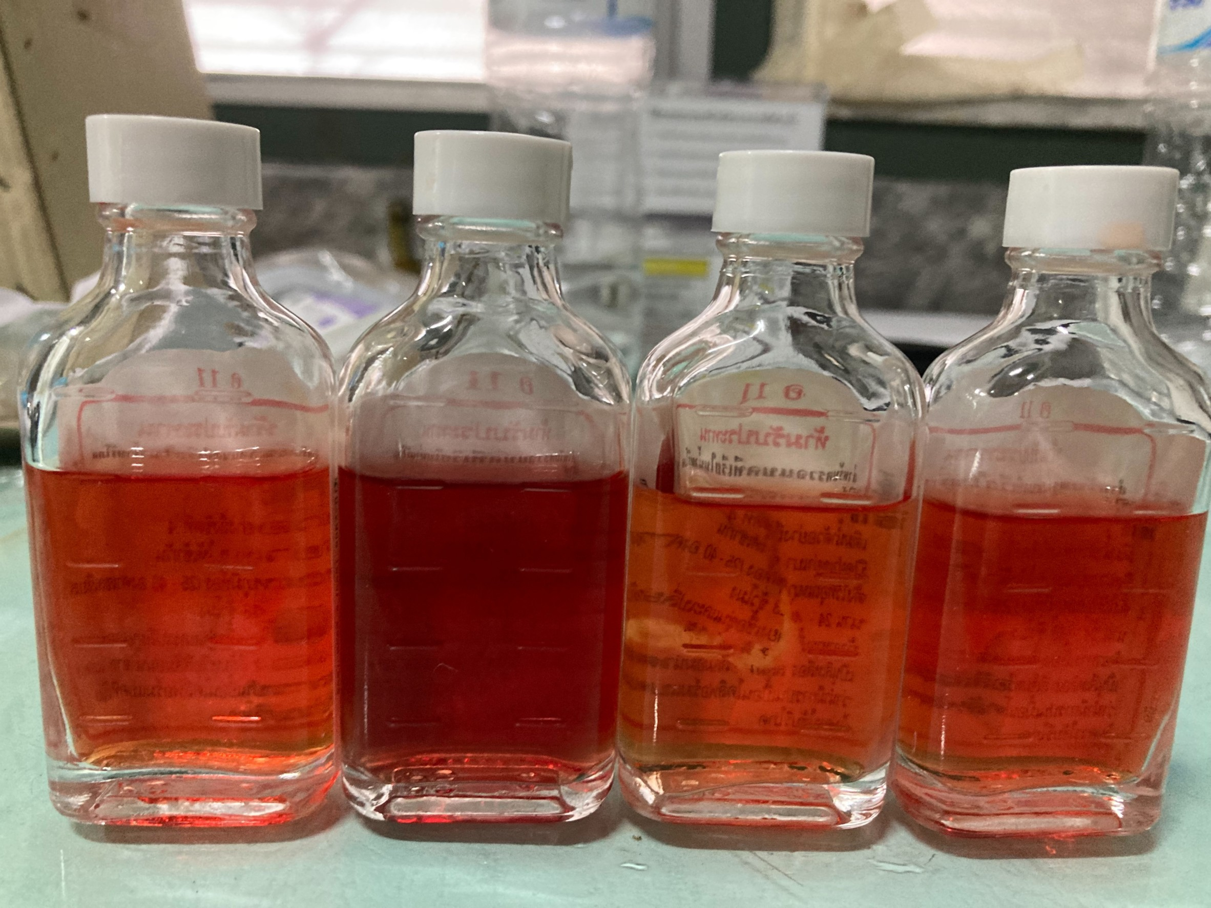
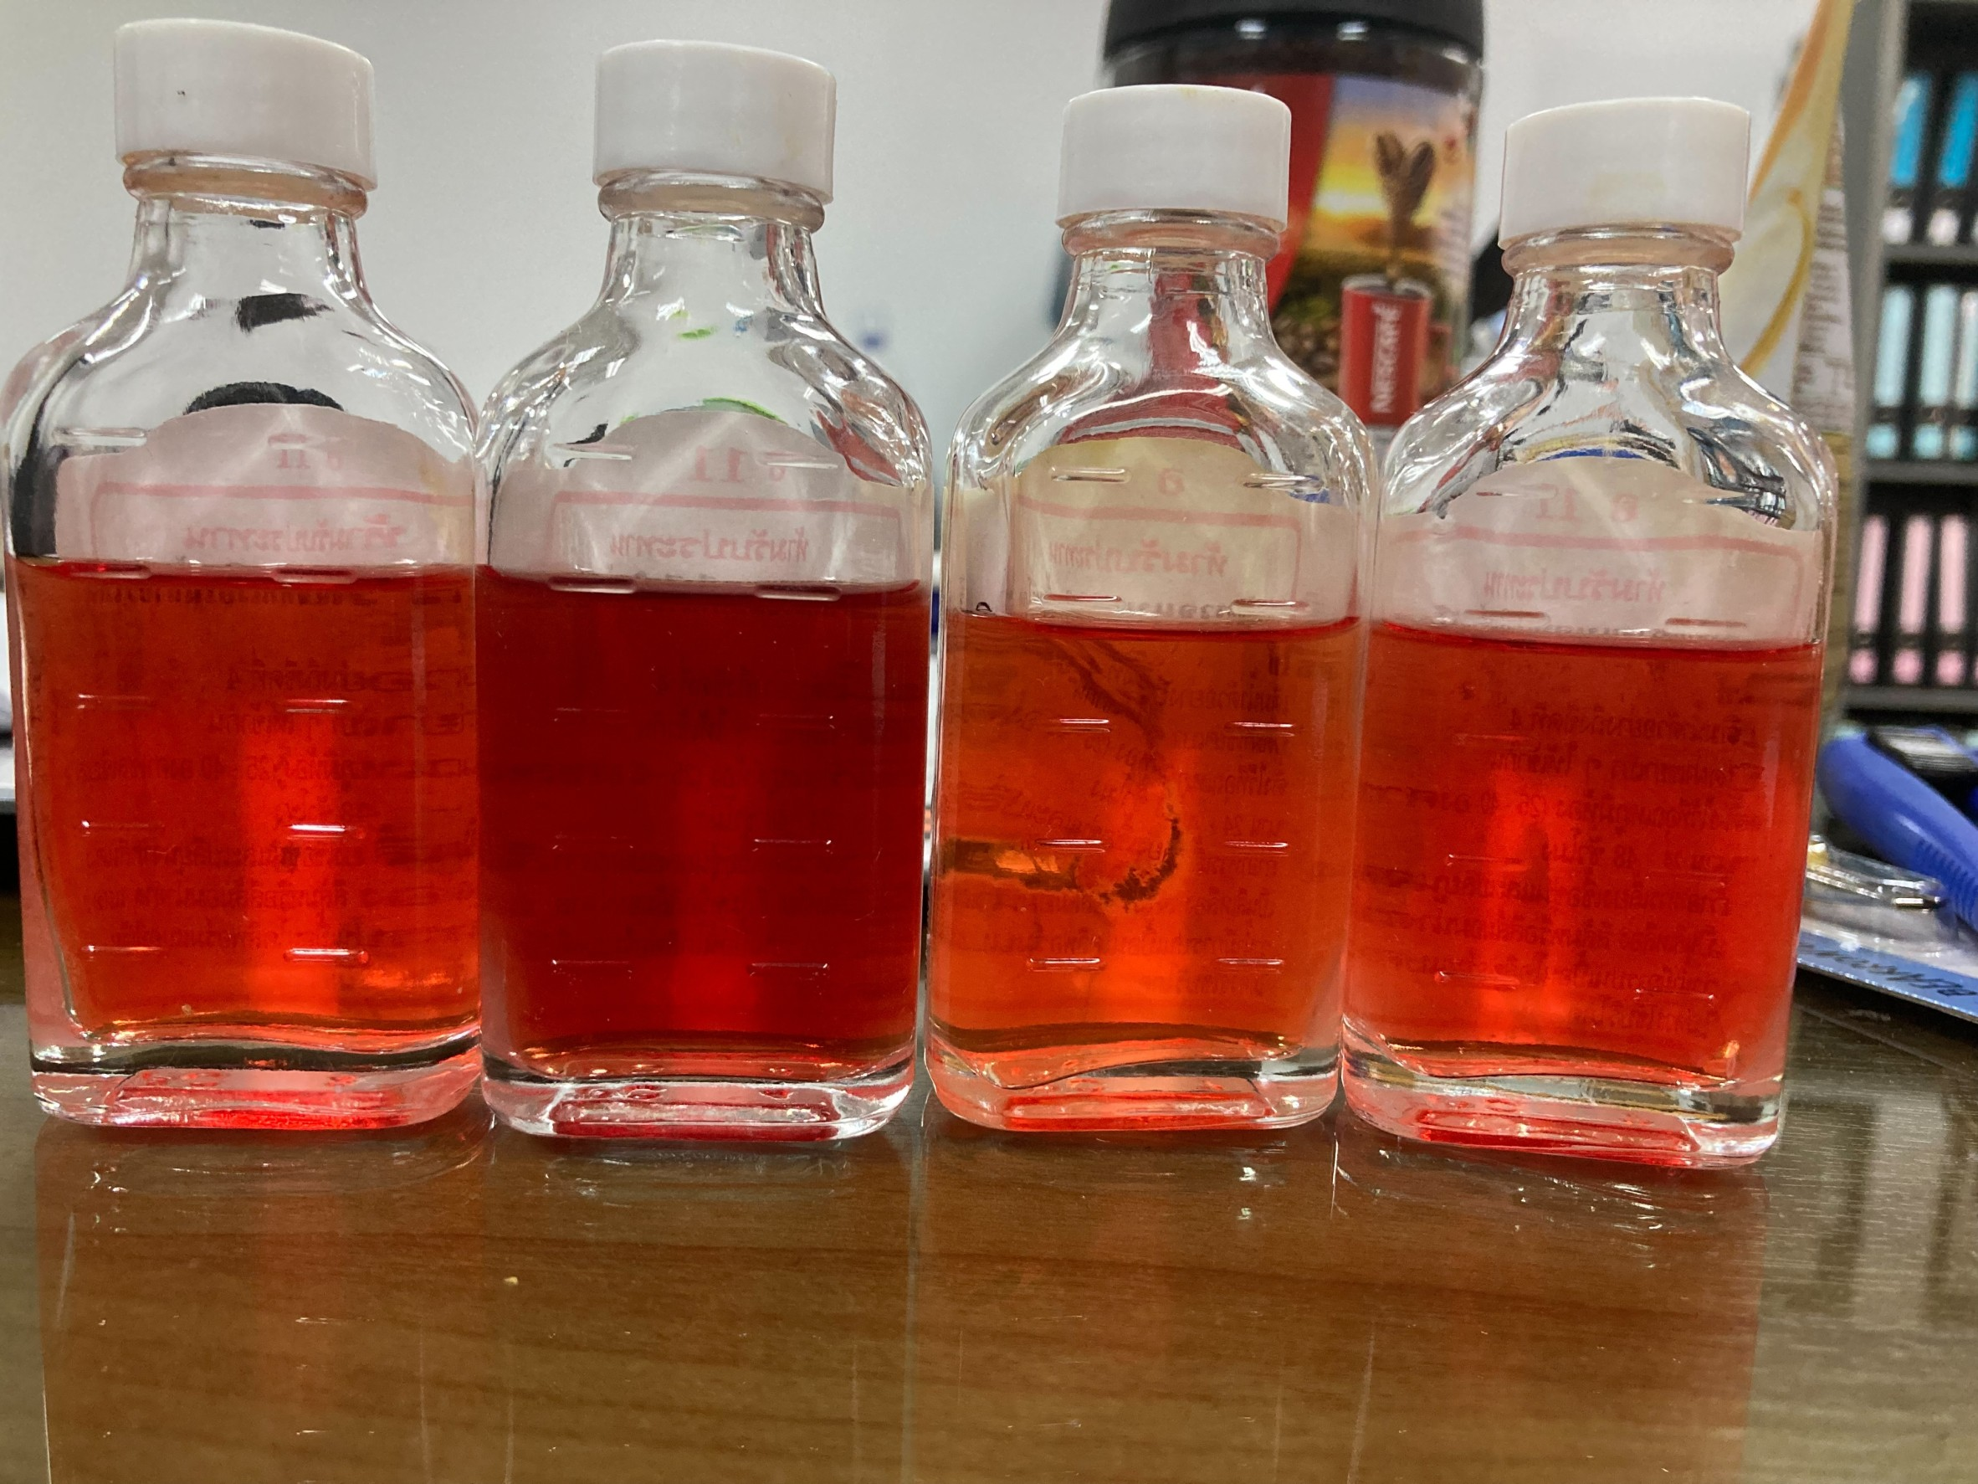
ผลการตรวจสอบคุณภาพน้ำบริโภค
สำนักงานสาธารณสุขจังหวัดเพชรบุรี
ในวันที่ 12 เมษายน 2565
นายณรงค์ฤทธิ์ คงสมาน หัวหน้ากลุ่มงานอนามัยสิ่งแวดล้อมและ อาชีวอนามัย สาธารณสุขจังหวัดเพชรบุรี ได้ดำเนินการตรวจเชื้อแบคทีเรียในน้ำบริโภคจากตู้กดน้ำดื่ม ภายในสำนักงานสาธารณสุขจังหวัดเพชรบุรี ณ อาคารหลังใหม่ ชั้น 1 ,2 ,3 และชั้น 4 จำนวนทั้งหมด 4 ตู้ ซึ่งผลการตรวจสอบพบว่า ไม่พบเชื้อแบคทีเรียในตู้น้ำดื่มทั้ง 4 ตู้
ก่อนตรวจ
หลังตั้งไว้ที่อุณหภูมิห้อง นาน 24-28 ชั่วโมง
โดย กลุ่มงานอนามัยสิ่งแวดล้อมและอาชีวอนามัย สำนักงานสาธารณสุขจังหวัดเพชรบุรี

